Slide 1


SMS CAMERA

Slide 2
Sviluppato da:
Loris Simonetti
matr. 333948
Anno 2021-2022

Slide 3
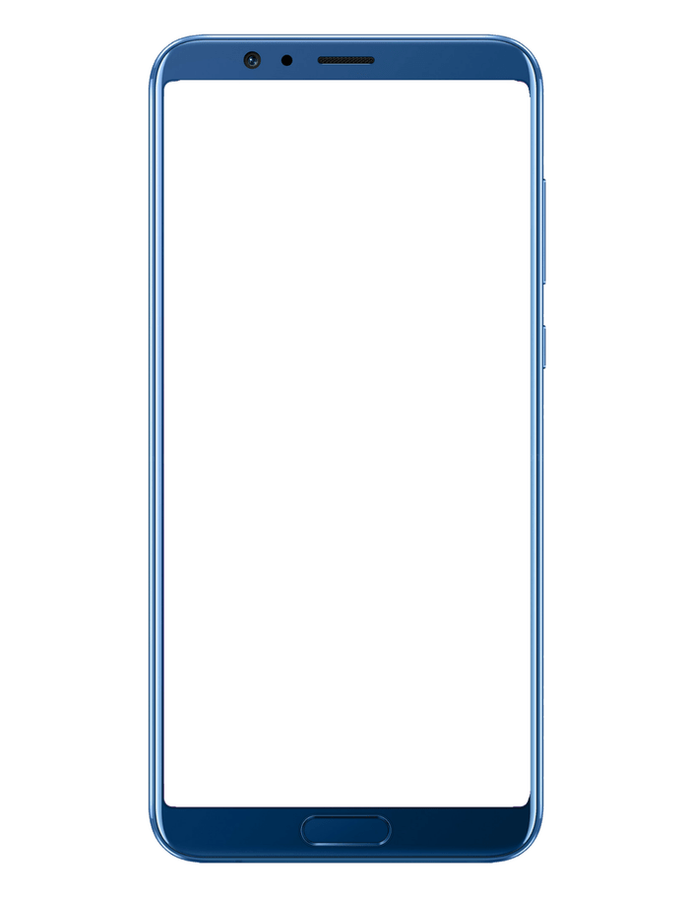
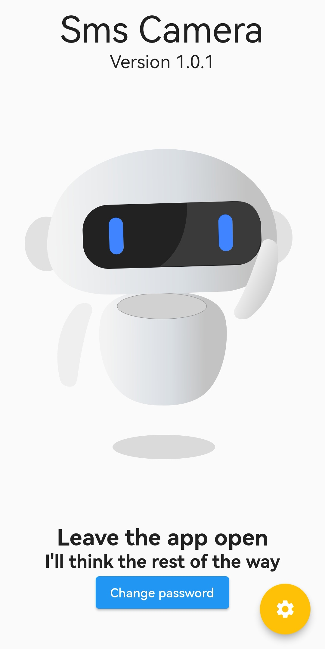
L’idea
Una app che attraverso l’invio di speciali SMS, permetta il controllo remoto di alcune funzioni multimediali:
1
Scattare una foto
2
Inviare una foto
3
Registrare il microfono
4
Riprodurre un audio (esterno o interno al dispositivo)

Slide 4
Riconoscere l’SMS di azione
1
Quindi eventualmente eseguire l’azione richiesta
Facilmente intellegibile
Gli obiettivi
2
L’app deve essere potuta usare da tutti, senza specifiche competenze, per questo deve essere chiara, semplice e deve poter fornire aiuto all’utente
Prima di iniziare la progettazione bisogna definire gli obiettivi che intende raggiungere
Sicura
3
L’app deve impedire a soggetti non autorizzati l’esecuzione delle azioni, per questo ogni SMS deve essere seguito da una password.
(Misura sufficiente a bilanciare usabilita’ e sicurezza)
In regola
4
Dato che per risparmiare sui costi NON verranno utilizzati MMS, si deve necessariamente ricorrere a servizi esterni, l’APP deve essere conforme alle normative sulla privacy

Slide 5



Funzionamento che si vuole raggiungere:
Un applicazione android che permetta il controllo remoto di varie azioni multimediali:
Scattare una foto
Inviare una foto
Registrare audio
Riprodurre audio
Riconoscimento pattern SMS
ed esecuzione della funzione

Slide 6

Scelta del linguaggio
Poiche’ si desidera un’app che sia molto semplice e intuitiva, ho deciso di adottare il framework Flutter per lo sviluppo dell’app per vari motivi:
Essendo sviluppato da Google, stili e icone sono gia’ familiari all’utente
Permette di realizzare un UI che sia di bell’aspetto
Permette di realizzare app multipiattaforma (nonostante SMS Camera e’ pensata unicamente per Android)
Ampiamente utilizzato, quindi ricco di pagine di supporto e di librerie pronte all’uso

Slide 7
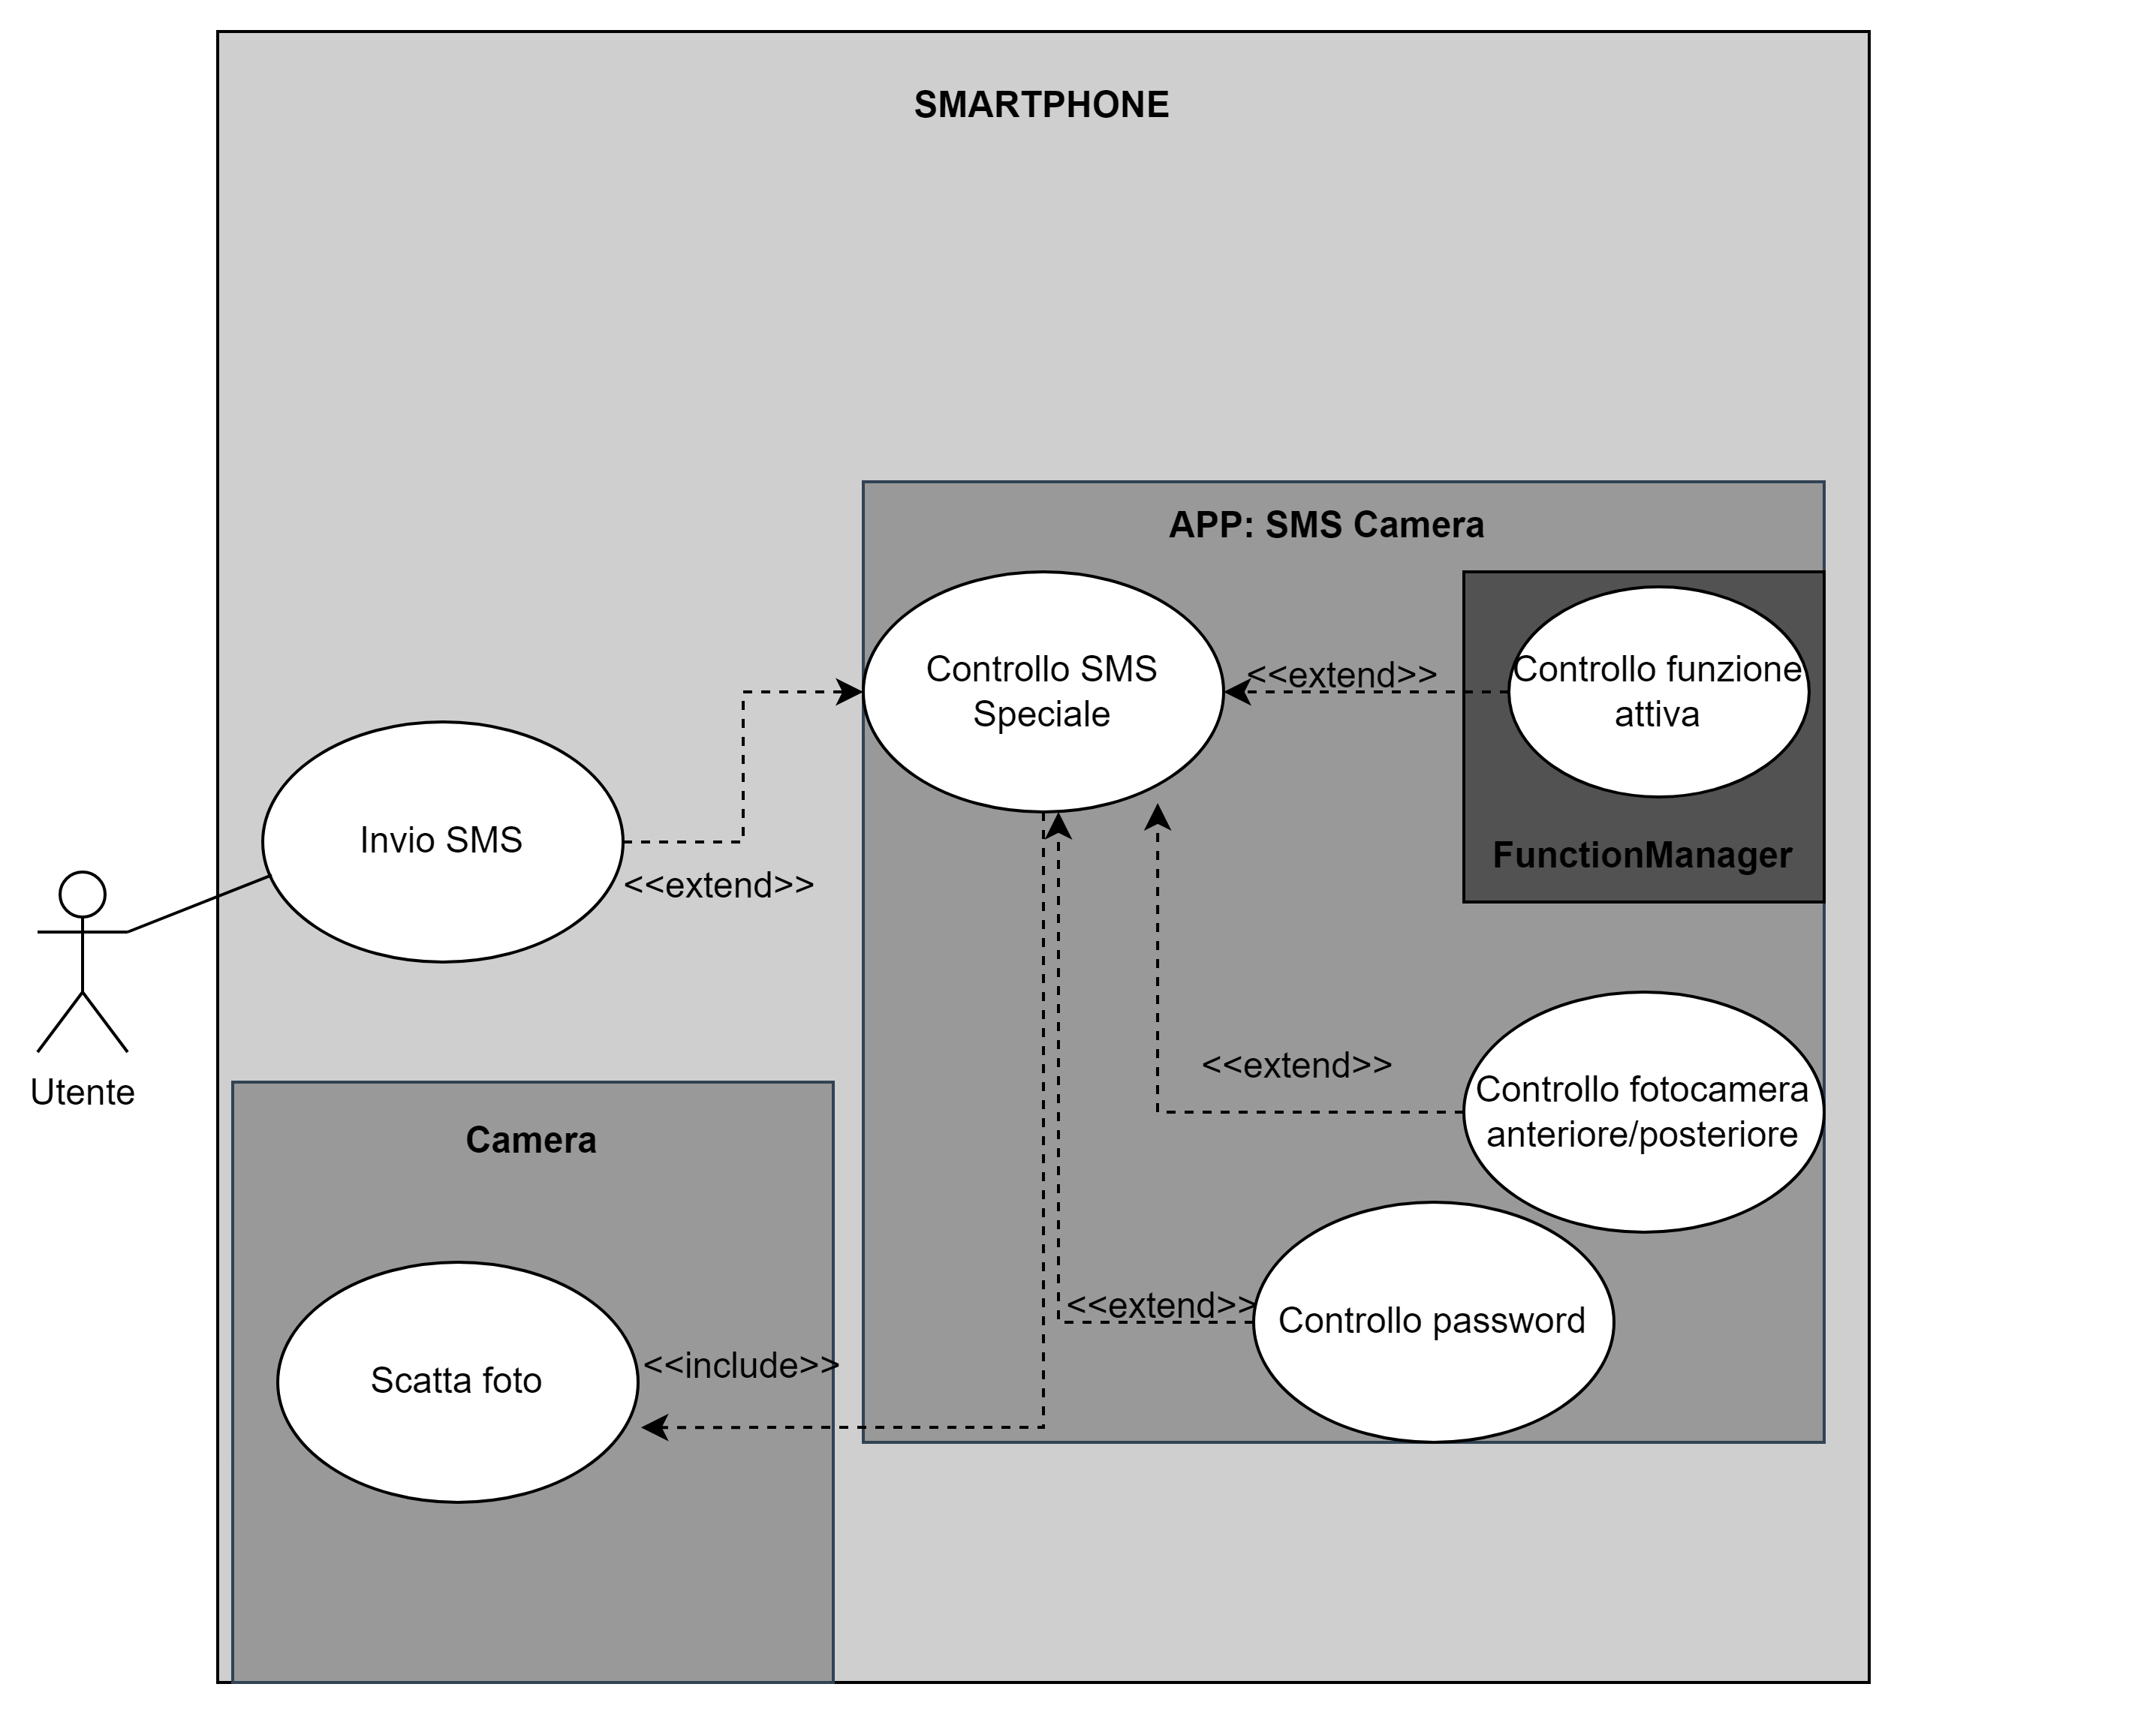
Caso d’uso:
Scattare una foto
Attore primario (e altri attori): Utente
Precondizioni: L’utente ha autorizzato la lettura degli SMS, l’utente scrive l’SMS nella forma corretta (TAKE_PHOTO 1/2+ PWD), con PWD la password impostata
Postcondizioni: L’App scatta una foto
Scenario principale:
L’utente invia l’SMS con scritto “TAKE_PHOTO” seguito da 1 o da 2 (ad indicare se utilizzare la fotocamera frontale o posteriore) e dalla password
L’APP riconosce il formato dell’SMS
L’APP controlla se la password è corretta
In caso affermativo, controlla se anche la funzione è attiva
5. In caso di password corretta, scatta una foto
Scenario 3:
L’utente invia l’SMS con scritto “TAKE_PHOTO” seguito da 1 o da 2 (ad indicare se utilizzare la fotocamera frontale o posteriore) e dalla password
L’APP riconosce il formato dell’SMS
L’APP controlla se la funzione è attiva
4. Se la funzione non è attiva, non fa nulla
Scenario 2:
L’utente invia l’SMS con scritto “TAKE_PHOTO” seguito da 1 o da 2 (ad indicare se utilizzare la fotocamera frontale o posteriore) e dalla password
L’APP riconosce il formato dell’SMS
L’APP controlla se la funzione è attiva
In caso affermativo, controlla se anche la password è corretta
5. In caso di password NON corretta, NON scatta una foto
Scenario 4:
L’utente invia l’SMS con scritto “TAKE_PHOTO” seguito da 1 o da 2 (ad indicare se utilizzare la fotocamera frontale o posteriore) e dalla password
L’APP non riconosce il formato dell’SMS
3. Trattandosi di un normale SMS, non fa nulla

Slide 8
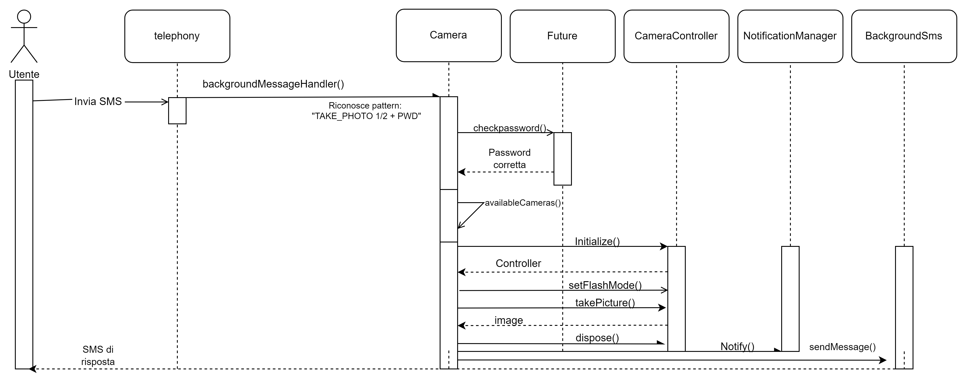
Diagramma di sequenza

Slide 9
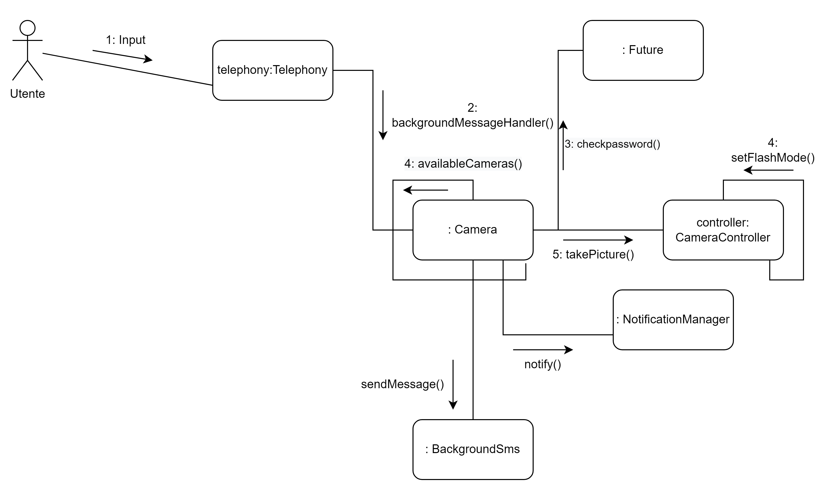
Diagramma di collaborazione

Slide 10
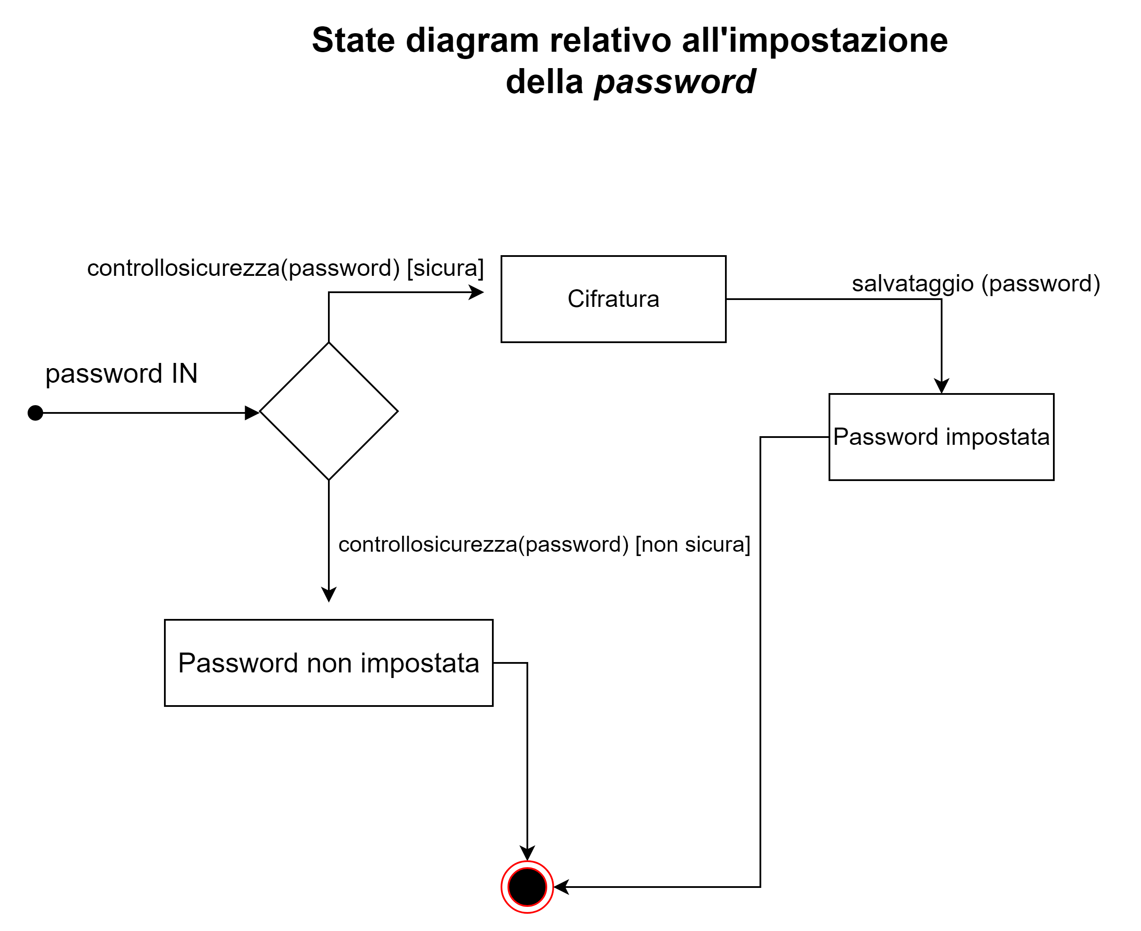
Diagramma di stato: impostazione PWD

Slide 11
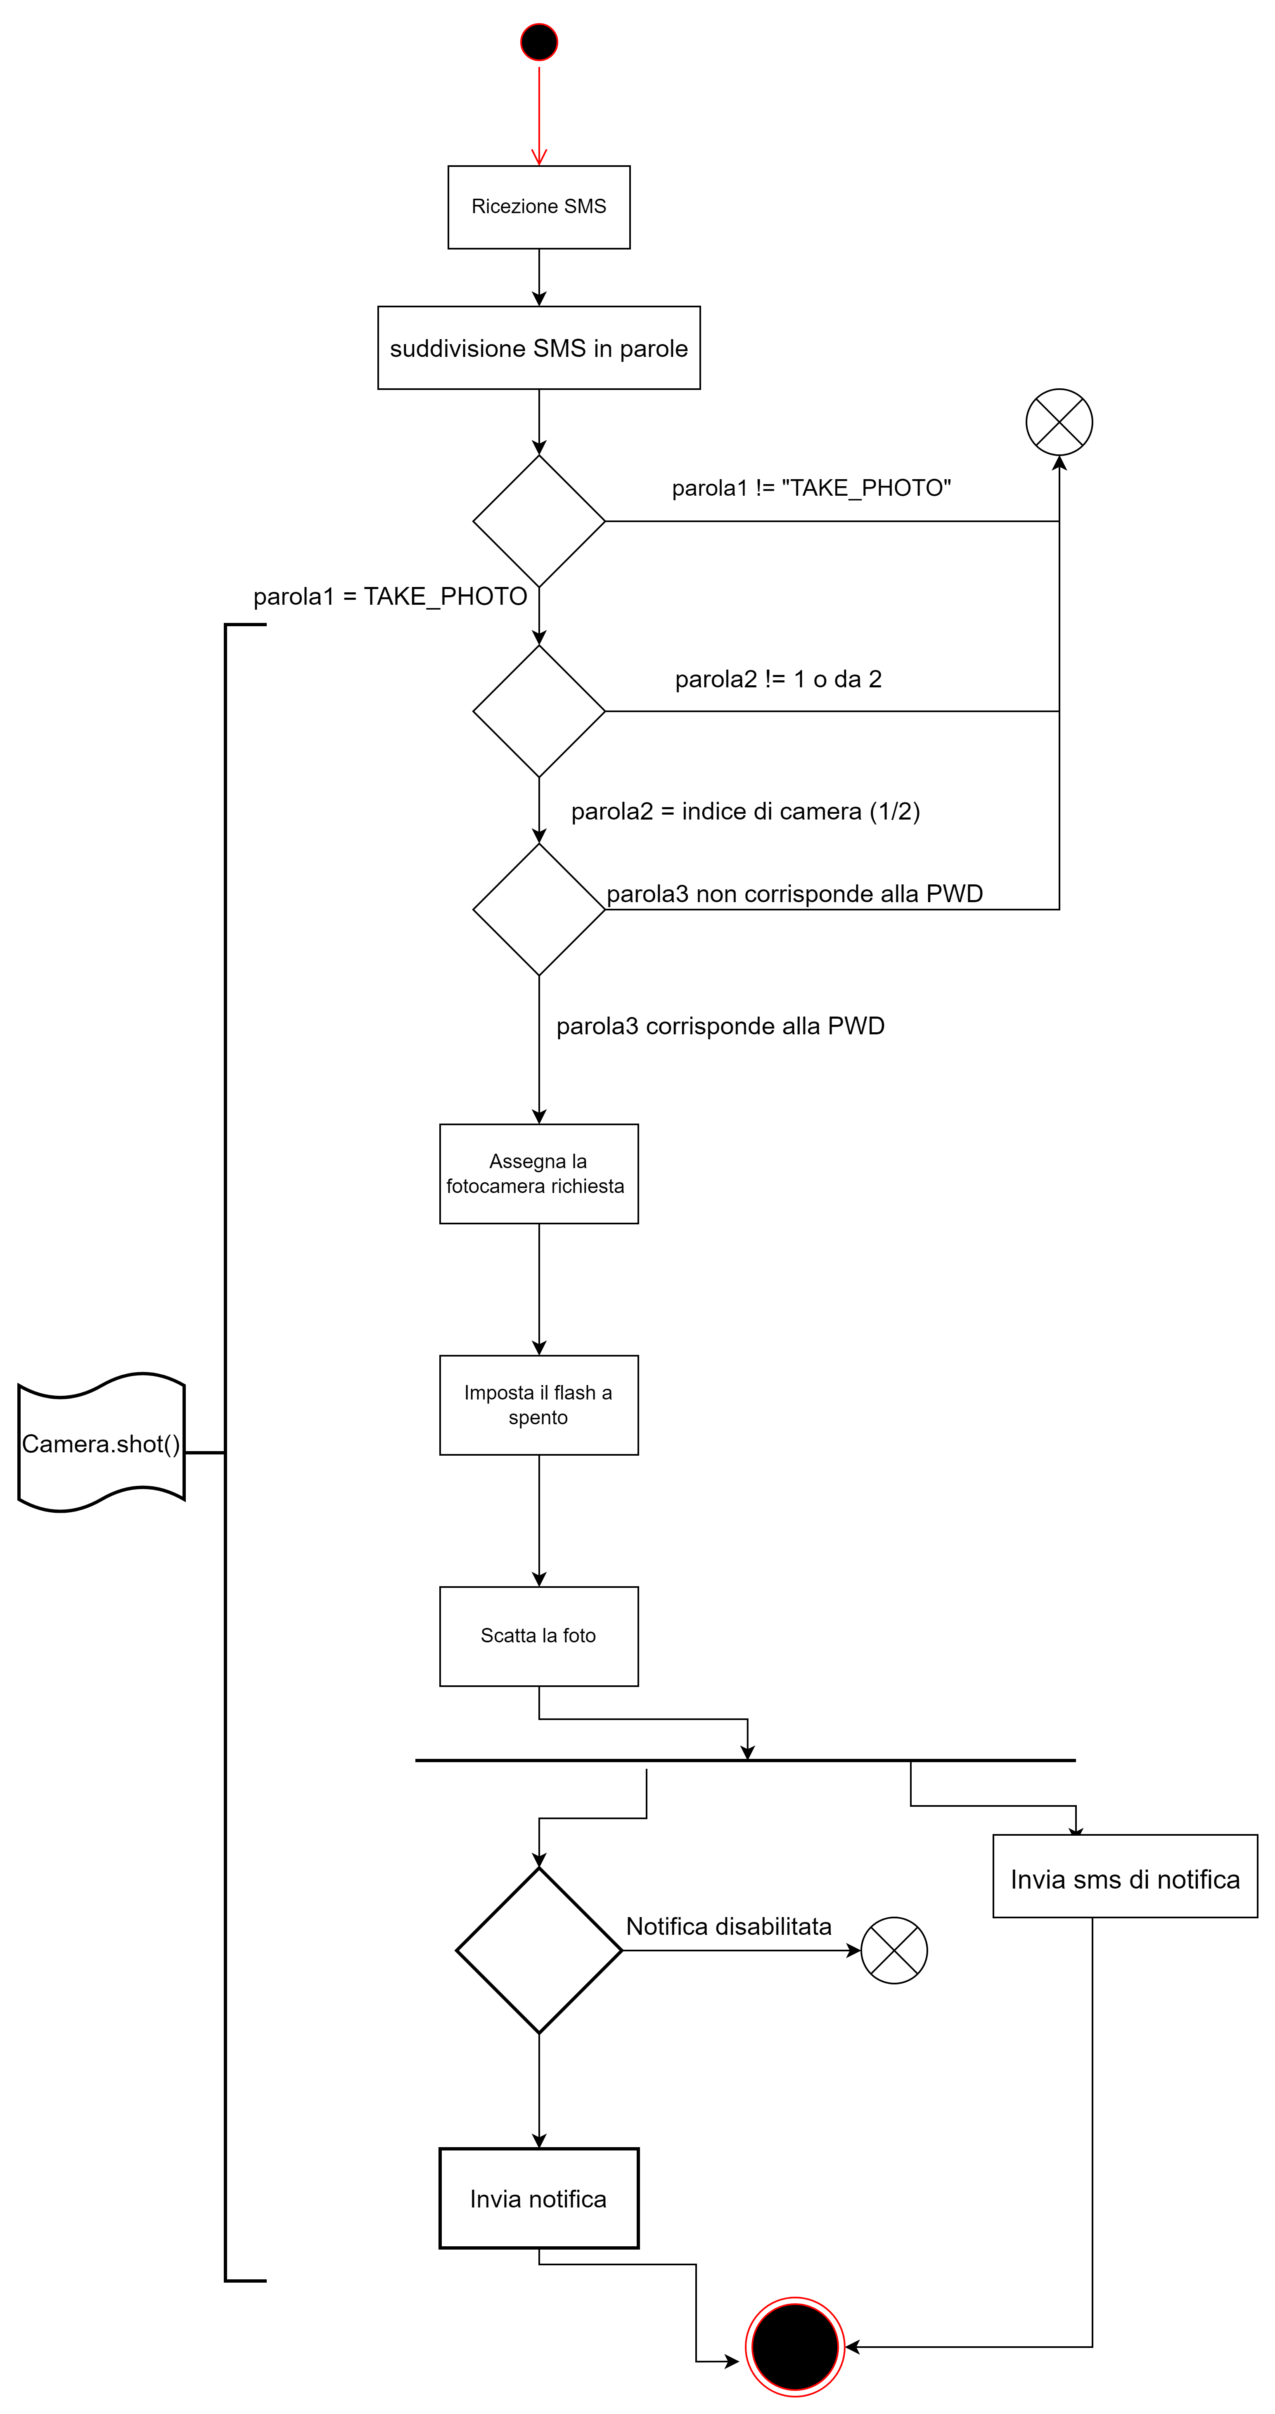
Diagramma di attivita’: scattare una foto

